Slide 1


Televisión Digital Terrestre y Dividendo Digital

Slide 2
AGENDA
Dividendo Digital
  Dividendo Digital 1
  Interferéncias Perjudicales
Conclusión

Slide 3
DIVIDENDO DIGITAL
Américas
CH 2
CH 13
CH 14
CH 69
TV Broadcast (VHF)
TV Broadcast (UHF)
54
216
470
806
f (MHz)
TV Digital
hasta 1998
tiempo

Slide 4
DIVIDENDO DIGITAL
Américas
700 MHz
CH 2
CH 13
CH 14
CH 51
CH 69
TV Broadcast (VHF)
Banda Ancha Móvil
TV Broadcast (UHF)
54
216
470
698
806
1998
CMR 2007
Dividendo Digital 1
Banda ancha móvil
en 700MHz
TV Digital em US : cn 2-51
previsión reducción
banda televisión

Slide 5
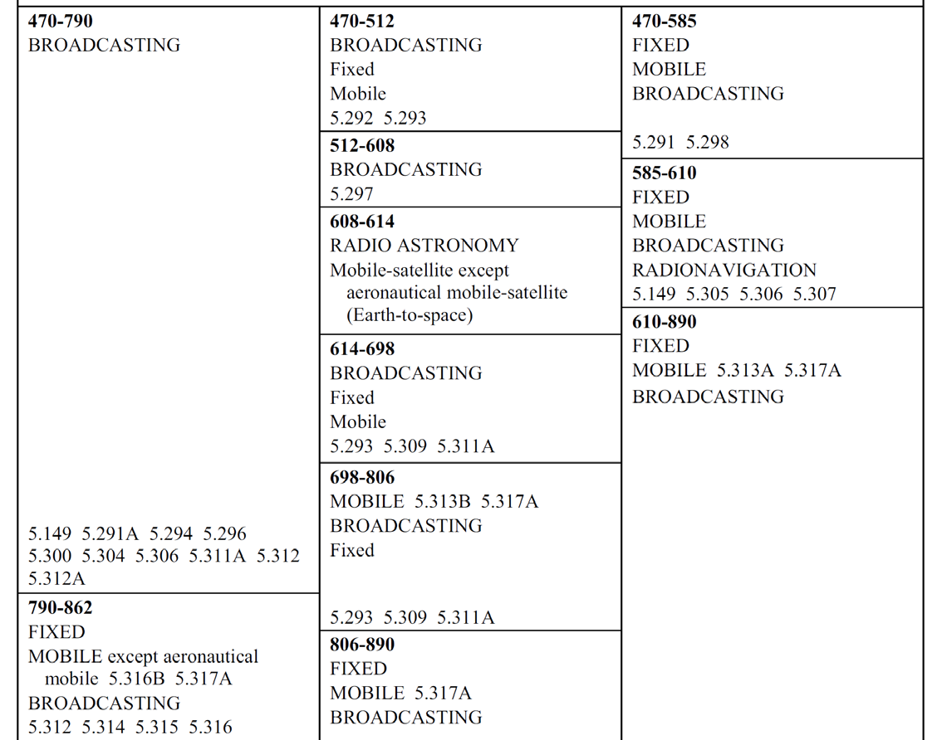
ESPECTRO UHF DESDE CMR-12
secundário
secundário
primário

Slide 6
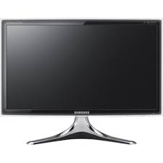

DIVIDENDO DIGITAL
Ejemplo - Brasil
700 MHz
Dividendo 1
CH 2
CH 13
CH 14
CH 51
CH 69
TV Broadcast (VHF)
TV Broadcast (UHF)
4G / LTE
Uplink
4G / LTE
Donwlink
54
216
470
698
703
748
758
803
806
f(MHz)
Propuesta gobierno
Ocupación 700MHz
Interferéncias perjudiciales:
Imágenes cuadriculadas Congeladas Pantallas Negras

Slide 7
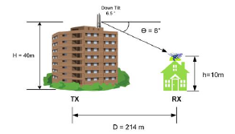
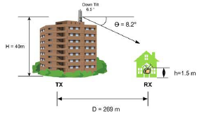
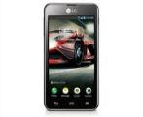
INTERFERÉNCIAS PERJUDICIALES
Interferéncias 4G en recepción de TV
Antena externa y comunales
Antena indoor
ERB 4G
ERB 4G
Interferida por ERB 4G
Interferida por portables 4G
Medidas mitigación
Medidas mitigación
+ cámbios ocupación 4G

Slide 8
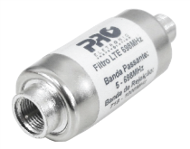
INTERFERÉNCIAS PERJUDICIALES
REDUCCIÓN DE IMPACTOS 4G SOBRE TELEVISIÓN
CAMBIO EN LA OCUPACIÓN 700MHz
(+ banda de guarda entre TV y LTE - > menos bloques LTE )
FILTROS en las ERBs y los TVs
Reubicación de antenas, cámbio de antenas, revisión de antenas
LOGÍSTICA
IMPORTANTE Y COSTOSA

Slide 9
DIVIDENDO DIGITAL
CH 2
CH 13
CH 14
CH 51
TV Broadcast (VHF)
TV Broadcast (UHF)
54
216
470
698
Por favor tener presente: la banda de 470 – 698 MHz es la única banda armonizada que queda para la televisión de emisión libre y abierta
¿ Qué hacer para garantizar espectro
para la continuidad ?

Slide 10
CONCLUSIÓN
  El uso del Espectro es definido por cada pais, con base en acuerdos internacionales y regionales;
  La transferéncia de 700MHz al servicio movil (Dividendo Digital 1) ya tiene impactos muy negativos em la televisión abierta;
  Para preservar el presente y el futuro de radiodifusión, hay que mantener la banda de UHF (470 a 698MHz) exclusiva para la radiodifusión televisiva (o sea, nó permitir el Dividendo Digital 2).

Slide 11
Gracias

